Slide 1
IaC: Configuration Yaml &
Manipulation
Gael Colas

Slide 3
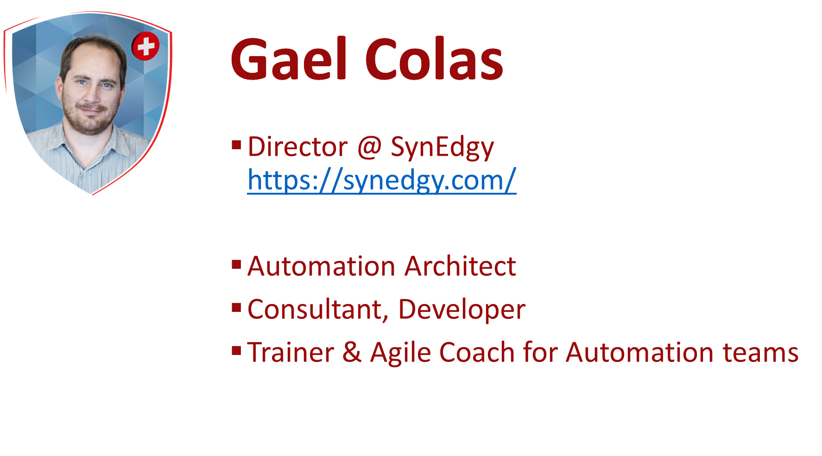

Slide 4
The Black Dot Experiment
Dites le nombre de points noir avant que le slide change…

Slide 5
The Black Dot Experiment

Slide 6
The Black Dot Experiment

Slide 7
The Black Dot Experiment

Slide 8
The Black Dot Experiment

Slide 9
The Black Dot Experiment

Slide 10
The Black Dot Experiment

Slide 11
The Black Dot Experiment

Slide 12
The Black Dot Experiment

Slide 13
Données structurées, c’est bien
JSON, par exemple, c’est top… pour des machines

Slide 14
Données formatées, c’est mieux
YAML, c’est mieux pour les humains

Slide 15
Demos
We love Demos!

Slide 16
Q&A
15 minutes

